Slide 1



Letrinhas 0.3
Agrupamento de Escolas Artur Gonçalves
Entrar

Slide 2


Escola Básica e Secundária Artur Gonçalves
Escola E.B. 2,3 Dr. António Chora Barroso
Centro Escolar da Meia Via
Centro Escolar de Riachos
Escola E.B. 1 de Sta. Maria
Jardim de Infância de Sta. Maria
Escola E.B. 1 com jardim de Infância de Liteiros
Escola E.B. 1 com Jardim de Infância de Parceiros de Igreja

Slide 3


Escola Básica e Secundária Artur Gonçalves
Prof. Ângela Cruz
Prof. Liliana Santos
Prof. Márcio Figueiredo
Prof. Manuela Ferrão
Prof. Marisa Leitão
Prof. Luís Gomes

Slide 4

Escola Básica e Secundária Artur Gonçalves
Selecionar turma:
Prof. Ângela Cruz
2º A
2º B
2º C

Slide 5





Escola Básica e Secundária Artur Gonçalves
Selecionar Aluno:
Prof. Ângela Cruz
1.Alberto
Marques
2.Andreia Gonçalves
3.Carlos Henriques
4.Dina Faria
5.Elisabete
Soares
6.Francisco
7.Gervásia
8. Gualter
9.Hélia
10.Tiago

Slide 6
Escola Básica e Secundária Artur Gonçalves
Prof. Ângela Cruz
Aluno: 1. Alberto Marques
Selecionar modo:
Realizar teste
Corrigir teste

Slide 7




Escola Básica e Secundária Artur Gonçalves
Aluno: 1. Alberto Marques
Selecione a disciplina:
Português
Estudo do Meio
Matemática
Inglês

Slide 8




Escola Básica e Secundária Artur Gonçalves
Aluno: 1. Alberto Marques
Selecione o tipo de teste:
Leitura de palavras
Leitura de textos
Interpretação através de imagens

Slide 9




Escola Básica e Secundária Artur Gonçalves
Aluno: 1. Alberto Marques
Selecione o(s) teste(s):
Teste 1: Onde está a felicidade?
Teste 2: História do cão
Teste 3: Princesa Joana
Teste 4: Joaninha Feliz
Teste 5: O rato e o queijo
Teste 6: Os bichos
Teste 7: O dragão pateta

Slide 10



Onde está a felicidade?
Onde está a felicidade? Ninguém sabe onde ela para ou onde se pode encontrar. Há quem diga que não está em nenhum lugar e que simplesmente acontece. E, no entanto, em algum sítio há de estar. Não lhes parece?
Às vezes está tão perto, tão à vista, que nos passa despercebida e outras tão distante, tão escondida nesse tal lugar, que uma vida não chega para lá chegar.

Slide 11


Escola Básica e Secundária Artur Gonçalves
Aluno: 1. Alberto Marques
Teste 1: Onde está a felicidade?
Onde está a felicidade? Ninguém sabe onde ela para ou onde se pode encontrar. Há quem diga que não está em nenhum lugar e que simplesmente acontece. E, no entanto, em algum sítio há de estar. Não lhes parece?
Às vezes está tão perto, tão à vista, que nos passa despercebida e outras tão distante, tão escondida nesse tal lugar, que uma vida não chega para lá chegar.

Slide 12
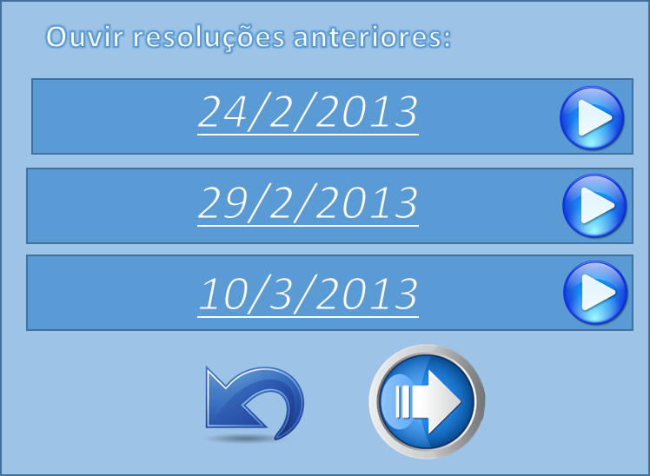
Escola Básica e Secundária Artur Gonçalves
Aluno: 1. Alberto Marques
Teste 1: Onde está a felicidade?
Onde está a felicidade? Ninguém sabe onde ela para ou onde se pode encontrar. Há quem diga que não está em nenhum lugar e que simplesmente acontece. E, no entanto, em algum sítio há de estar. Não lhes parece?
Às vezes está tão perto, tão à vista, que nos passa despercebida e outras tão distante, tão escondida nesse tal lugar, que uma vida não chega para lá chegar.

Slide 13

Escola Básica e Secundária Artur Gonçalves
Prof. Ângela Cruz
Aluno: 1. Alberto Marques
Selecionar modo:
Realizar teste
Corrigir teste

Slide 14
Escola Básica e Secundária Artur Gonçalves
Aluno: 1. Alberto Marques
Selecione a disciplina:
Português
Estudo do Meio
Matemática
Inglês

Slide 15
Escola Básica e Secundária Artur Gonçalves
Aluno: 1. Alberto Marques
Selecione o tipo de teste:
Leitura de palavras
Leitura de textos
Interpretação através de imagens

Slide 16
Escola Básica e Secundária Artur Gonçalves
Aluno: 1. Alberto Marques
Selecione o teste:
Teste 1: Onde está a felicidade?
Teste 2: História do cão
Teste 3: Princesa Joana
Teste 4: Joaninha Feliz
Teste 5: O rato e o queijo
Teste 6: Os bichos
Teste 7: O dragão pateta

Slide 17




Escola Básica e Secundária Artur Gonçalves
Aluno: 1. Alberto Marques
Teste 1: Onde está a felicidade?
Onde está a felicidade? Ninguém sabe onde ela para ou onde se pode encontrar. Há quem diga que não está em nenhum lugar e que simplesmente acontece. E, no entanto, em algum sítio há de estar. Não lhes parece?
Às vezes está tão perto, tão à vista, que nos passa despercebida e outras tão distante, tão escondida nesse tal lugar, que uma vida não chega para lá chegar.
Vacilações
Fragmentações
Silabações
Repetições

Slide 18


Escola Básica e Secundária Artur Gonçalves
Aluno: 1. Alberto Marques
Teste 1: Onde está a felicidade?
Onde está a felicidade? Ninguém sabe onde ela para ou onde se pode encontrar. Há quem diga que não está em nenhum lugar e que simplesmente acontece. E, no entanto, em algum sítio há de estar. Não lhes parece?
Às vezes está tão perto, tão à vista, que nos passa despercebida e outras tão distante, tão escondida nesse tal lugar, que uma vida não chega para lá chegar.
Vacilações
Fragmentações
Silabações
Repetições

Slide 19
Escola Básica e Secundária Artur Gonçalves
Aluno: 1. Alberto Marques
Teste 1: Onde está a felicidade?
Onde está a felicidade? Ninguém sabe onde ela para ou onde se pode encontrar. Há quem diga que não está em nenhum lugar e que simplesmente acontece. E, no entanto, em algum sítio há de estar. Não lhes parece?
Às vezes está tão perto, tão à vista, que nos passa despercebida e outras tão distante, tão escondida nesse tal lugar, que uma vida não chega para lá chegar.
Vacilações
Fragmentações
Silabações
Repetições

Slide 20
Protótipos de outros tipos de teste

Slide 21
Escola Básica e Secundária Artur Gonçalves
Aluno: 1. Alberto Marques
Selecione a disciplina:
Português
Estudo do Meio
Matemática
Inglês

Slide 22
Escola Básica e Secundária Artur Gonçalves
Aluno: 1. Alberto Marques
Selecione o(s) teste(s):
Teste 1: Numeração Romana
Teste 2: Fracionários
Teste 3: Numeração por extenso

Slide 23


Escola Básica e Secundária Artur Gonçalves
Aluno: 1. Alberto Marques
Teste 1: Numeração Romana
CCCLXXXVIII
Seleciona a opção correta
388
488
398

Slide 24
Escola Básica e Secundária Artur Gonçalves
Aluno: 1. Alberto Marques
Teste 1: Numeração Romana
CCCLXXXVIII
Seleciona a opção correta
388
488
398

Slide 25




Escola Básica e Secundária Artur Gonçalves
Aluno: 1. Alberto Marques
Teste 2: Fracionarios
Seleciona a opção correta

Slide 26
Escola Básica e Secundária Artur Gonçalves
Aluno: 1. Alberto Marques
Teste 2: Fracionarios
Seleciona a opção correta

Slide 27
Escola Básica e Secundária Artur Gonçalves
Aluno: 1. Alberto Marques
Teste 2: Fracionarios
Respostas corretas:
Respostas Incorretas:
2
0
Seleciona a opção correta

Slide 28
Escola Básica e Secundária Artur Gonçalves
Aluno: 1. Alberto Marques
Selecione a disciplina:
Português
Estudo do Meio
Matemática
Inglês

Slide 29
Escola Básica e Secundária Artur Gonçalves
Aluno: 1. Alberto Marques
Selecione o teste:
Teste 1: Cores
Teste 2: Estações do Ano

Slide 30
Escola Básica e Secundária Artur Gonçalves
Aluno: 1. Alberto Marques
Teste 1: Colors
Seleciona a opção correta

Slide 31
Escola Básica e Secundária Artur Gonçalves
Aluno: 1. Alberto Marques
Selecione a disciplina:
Português
Estudo do Meio
Matemática
Inglês

Slide 32
Escola Básica e Secundária Artur Gonçalves
Aluno: 1. Alberto Marques
Selecione o tipo de teste:
Leitura de palavras
Leitura de textos
Interpretação através de imagens

Slide 33

Escola Básica e Secundária Artur Gonçalves
Aluno: 1. Alberto Marques
Selecione o teste:
Teste 1: O menino
Teste 2: a Galinha e o Gato
Teste 3: Uma família de periquitos

Slide 34




Escola Básica e Secundária Artur Gonçalves
Aluno: 1. Alberto Marques
Teste 1: O menino
O menino estava feliz e contente…

